Slide 1


QACL: Quartet attention aware closed-loop learning for abdominal MR-to-CT synthesis via simultaneous registration
MedIA 2023

Slide 2
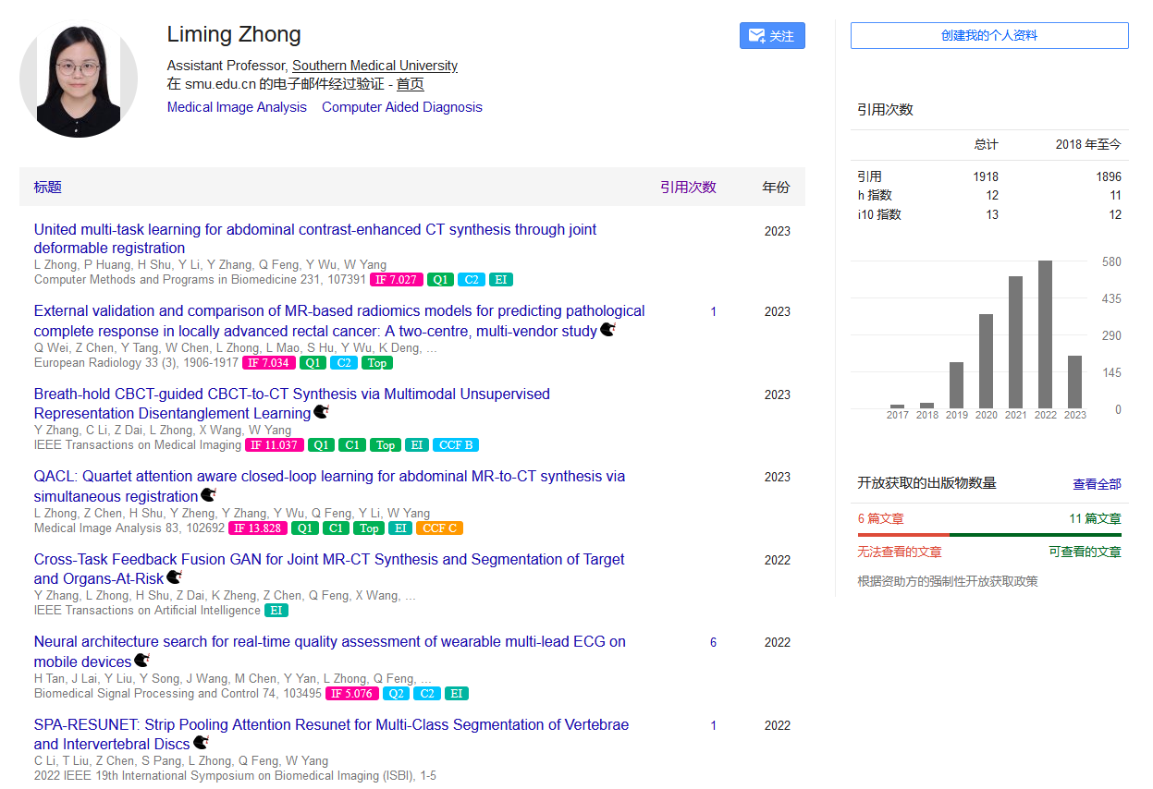
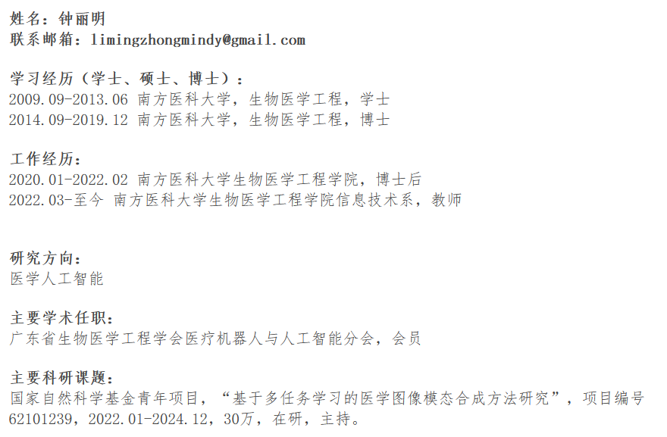

Slide 3

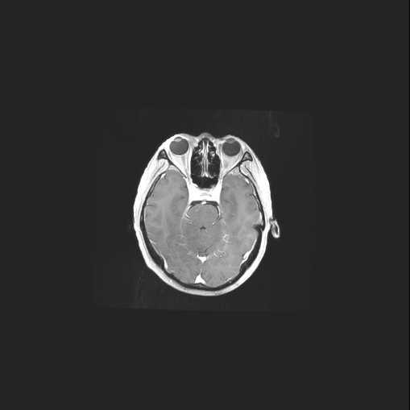
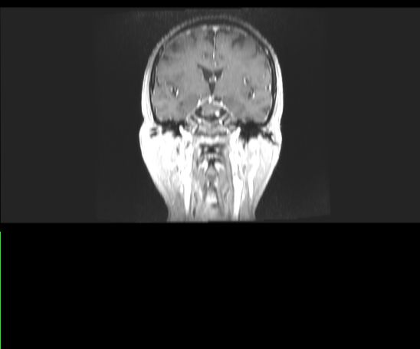
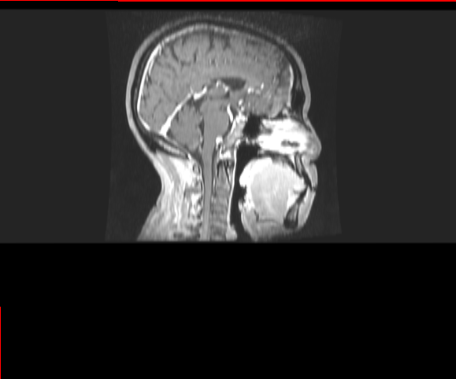
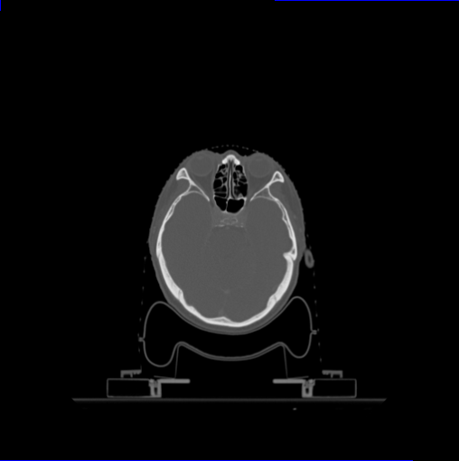
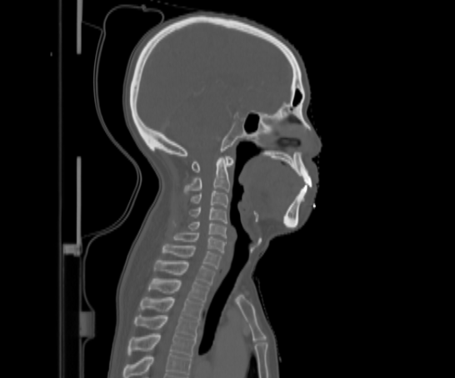
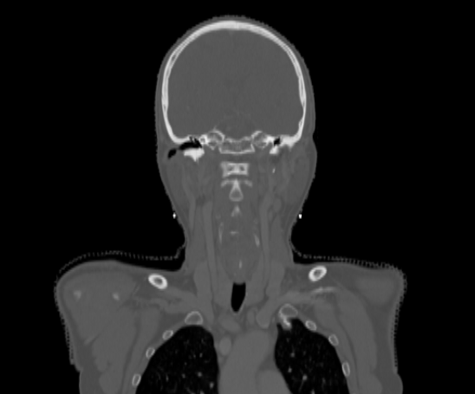

MR-to-CT synthesis
1
癌症是导致死亡的主要原因之一，也是国家的主要经济负担。
放射治疗是目前癌症治疗的有效手段。
放射治疗需要用到核磁共振成像（Magnetic Resonance Imaging，MRI）的软组织对比度和计算机断层扫描（Computed Tomography，CT）的电子密度
扫描二种模态的图像麻烦，多花钱，多吸收有害辐射
MRI-only放疗有前景，只使用MRI，合成CT，一次扫描即可。
MRI
CT
知行合一、经世致用
自强不息 厚德载物
Central South University

Slide 4
3
问题挑战
错位：配准后 MR 和 CT 图像之间的错位，现有方法均使用配准后的MR-CT配对数据集
模型学习的特征信息不足，患者之间较大的解剖变异、病变的差异以及 MR 和 CT 图像之间的不一致映射，局部卷积和池化操作的简单堆栈没有足够的能力在 MR-to-CT合成中提取代表性特征。传统的卷积运算不足以学习更大的上下文信息，而这些信息对于在 MR-to-CT 合成中识别正确的解剖结构很重要。因此，增强跨维度空间依赖性可能有效处理 MR 和 CT 图像之间的非线性映射。
单模态配准网络（M2RNet）
四重注意
知行合一、经世致用
自强不息 厚德载物
Central South University

Slide 5
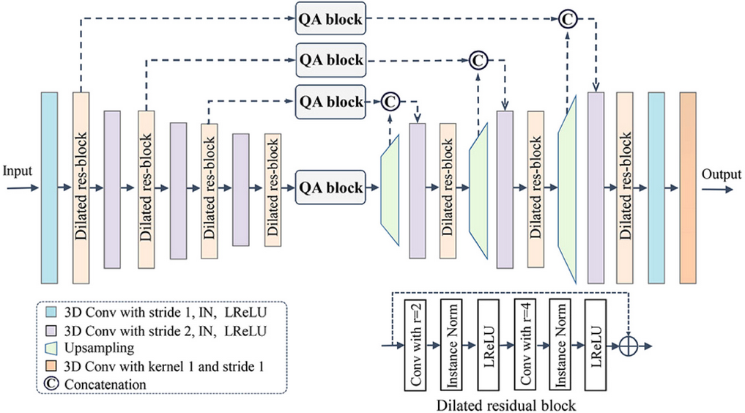
解决模型学习的特征信息不足问题--引入四重注意模块
4
知行合一、经世致用
自强不息 厚德载物
Central South University

Slide 6
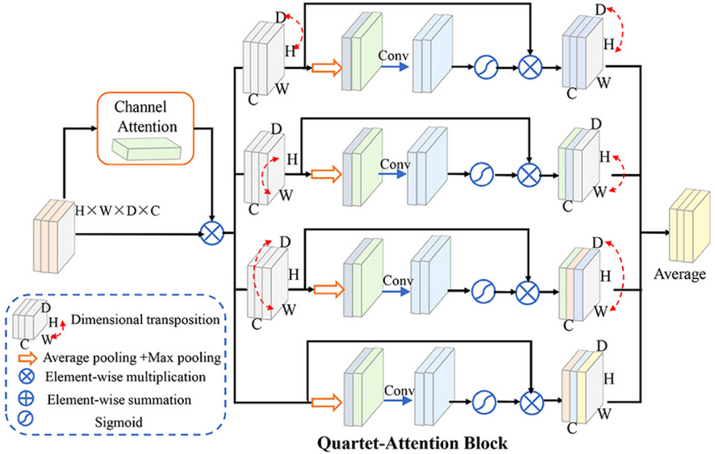
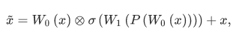
解决模型学习的特征信息不足问题--引入四重注意模块QA
5
知行合一、经世致用
自强不息 厚德载物
Central South University

Slide 7
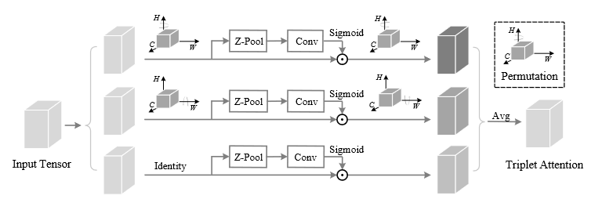
解决模型学习的特征信息不足问题--引入四重注意模块QA
6
Misra D, Nalamada T, Arasanipalai A U, et al. Rotate to attend: Convolutional triplet attention module[C]//Proceedings of the IEEE/CVF Winter Conference on Applications of Computer Vision. 2021: 3139-3148.
知行合一、经世致用
自强不息 厚德载物
Central South University

Slide 8
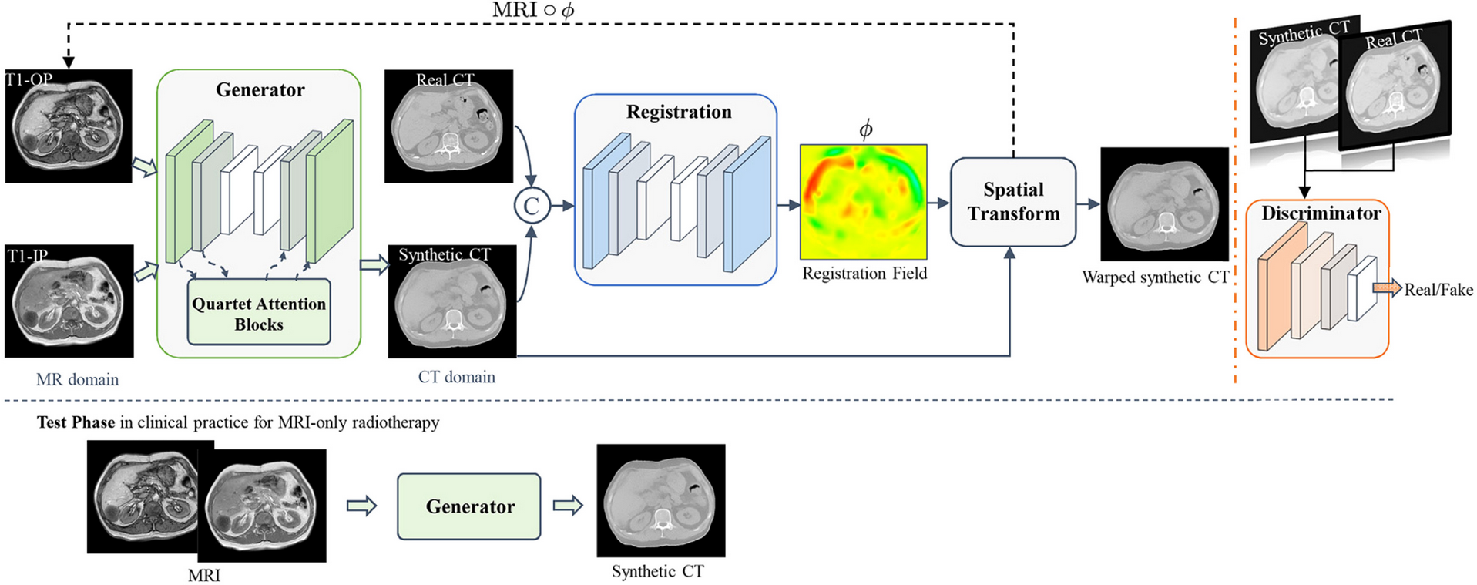
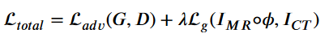
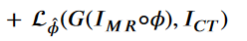
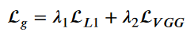
错位问题解决--引入配准网络M²RNet
7
知行合一、经世致用
自强不息 厚德载物
Central South University

Slide 9
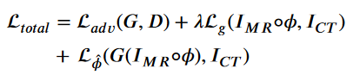
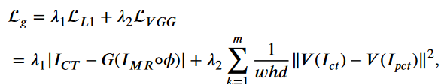
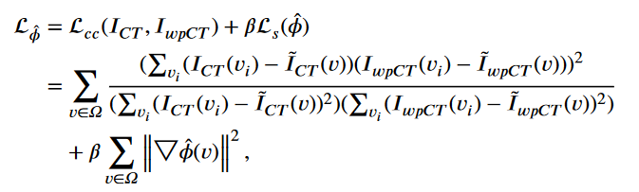
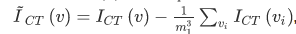
损失函数
7
知行合一、经世致用
自强不息 厚德载物
Central South University

Slide 10
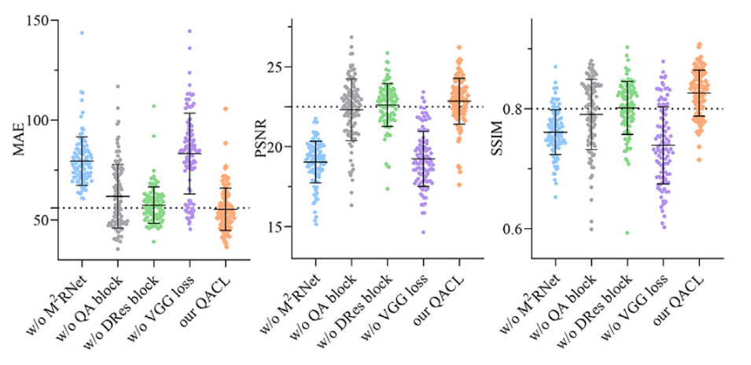
实验
8
消融实验
作者：每个模块都很重要
从图中可以看出：M²RNet和VGG loss最重要
知行合一、经世致用
自强不息 厚德载物
Central South University

Slide 11
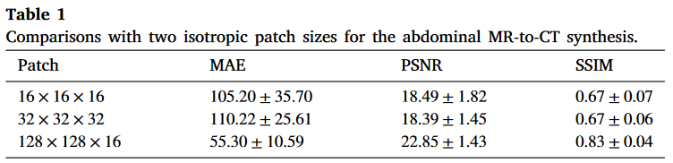
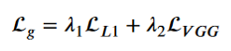
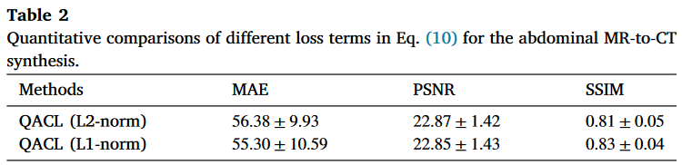
实验
8
切不同Patch作为输入的效果比较，Patch越大学到的信息越多，效果越好
合成损失L1/L2比较， L1效果更好
知行合一、经世致用
自强不息 厚德载物
Central South University

Slide 12
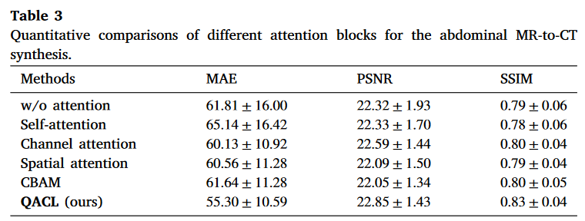
实验
5
验证QA(Quartet-attention)和不同注意块的性能， QA好
知行合一、经世致用
自强不息 厚德载物
Central South University

Slide 13
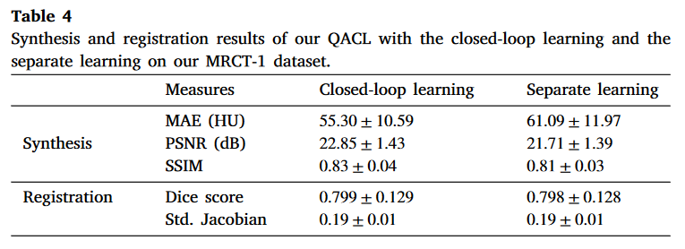
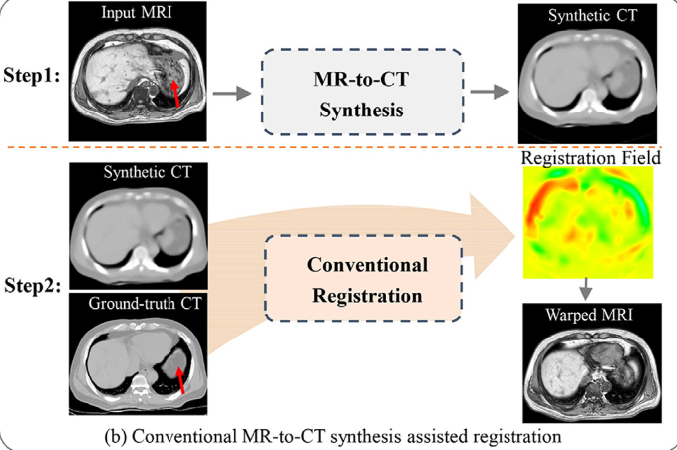
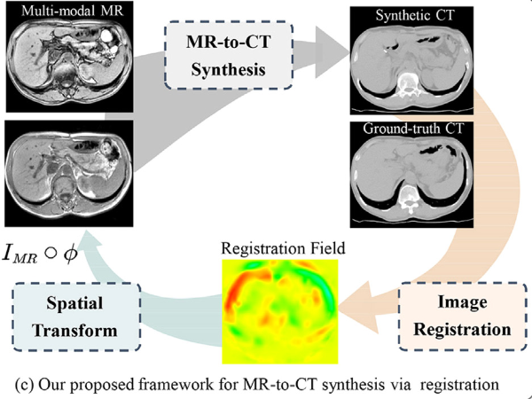
实验
5
验证closed-loop learning的效果
知行合一、经世致用
自强不息 厚德载物
Central South University

Slide 14
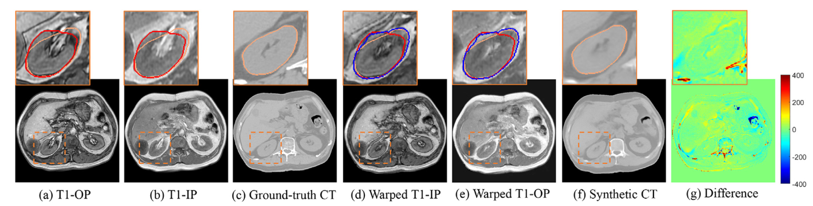
实验
5
验证closed-loop learning的效果
知行合一、经世致用
自强不息 厚德载物
Central South University

Slide 15
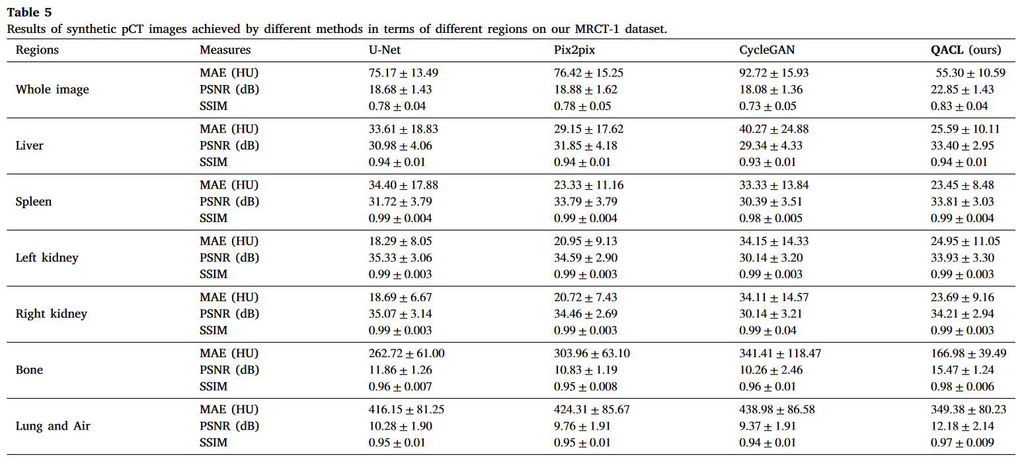
实验
5
与合成方法的对比实验
知行合一、经世致用
自强不息 厚德载物
Central South University

Slide 16
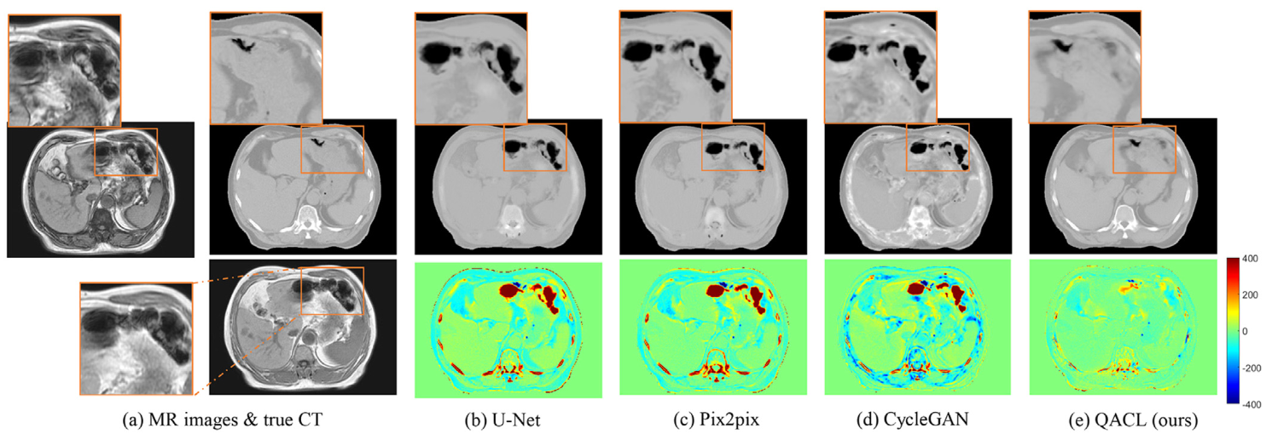
5
实验
与合成方法的对比实验
知行合一、经世致用
自强不息 厚德载物
Central South University

Slide 17
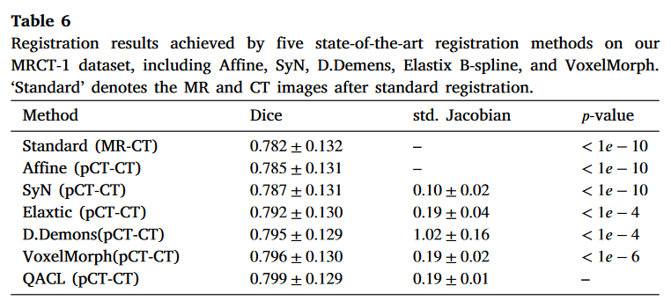
5
实验
与配准方法对比实验
知行合一、经世致用
自强不息 厚德载物
Central South University

Slide 18
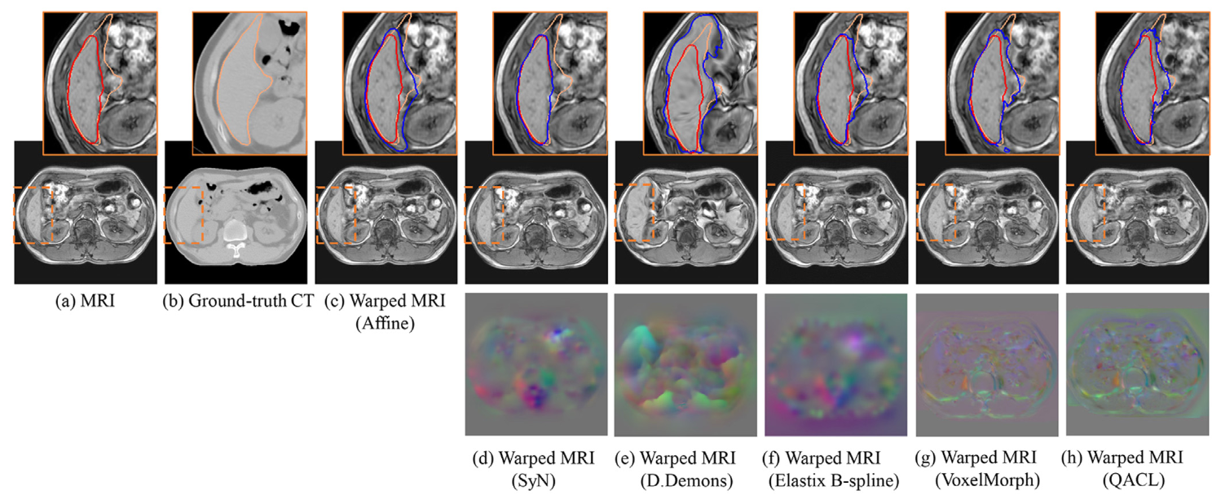
5
实验
与配准方法对比实验
知行合一、经世致用
自强不息 厚德载物
Central South University

Slide 19
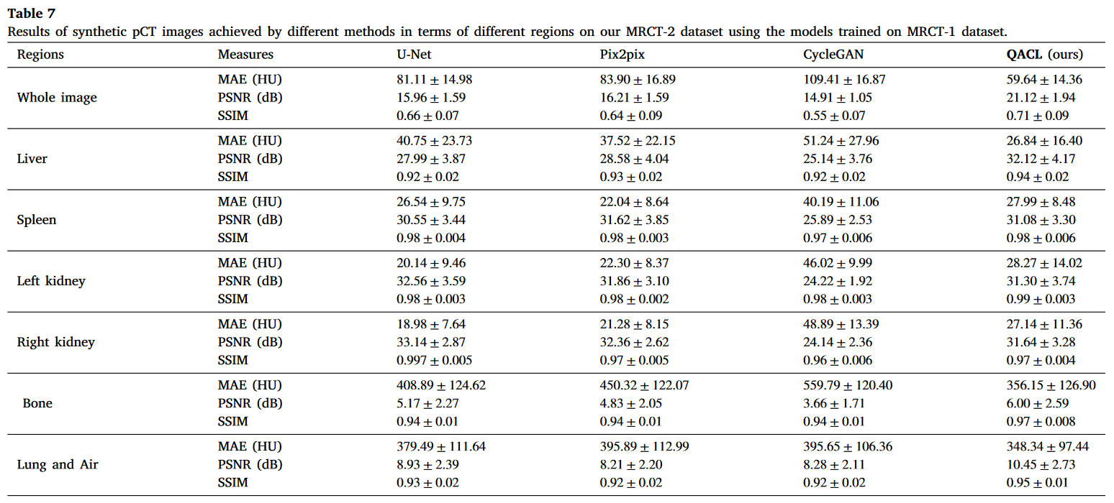
5
实验
MRCT-1上训练MRCT-2上测试
知行合一、经世致用
自强不息 厚德载物
Central South University

Slide 20
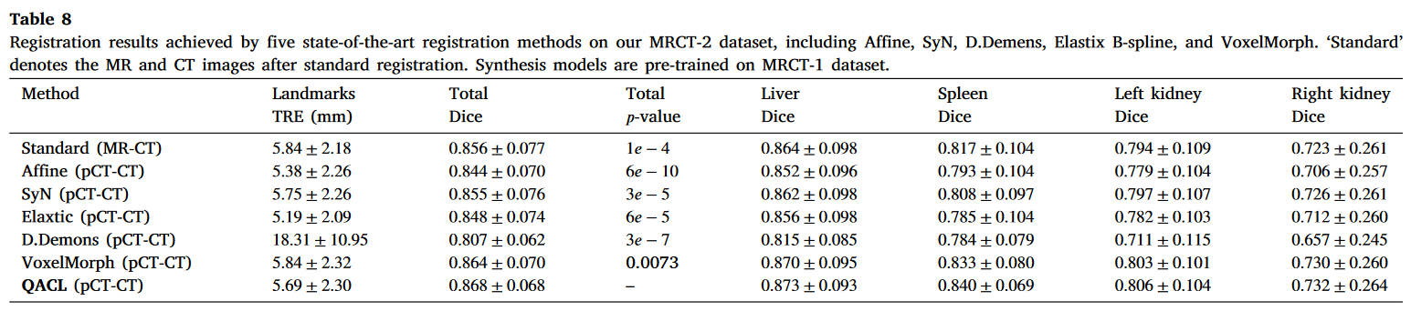
5
实验
MRCT-1上训练MRCT-2上测试
知行合一、经世致用
自强不息 厚德载物
Central South University

Slide 21
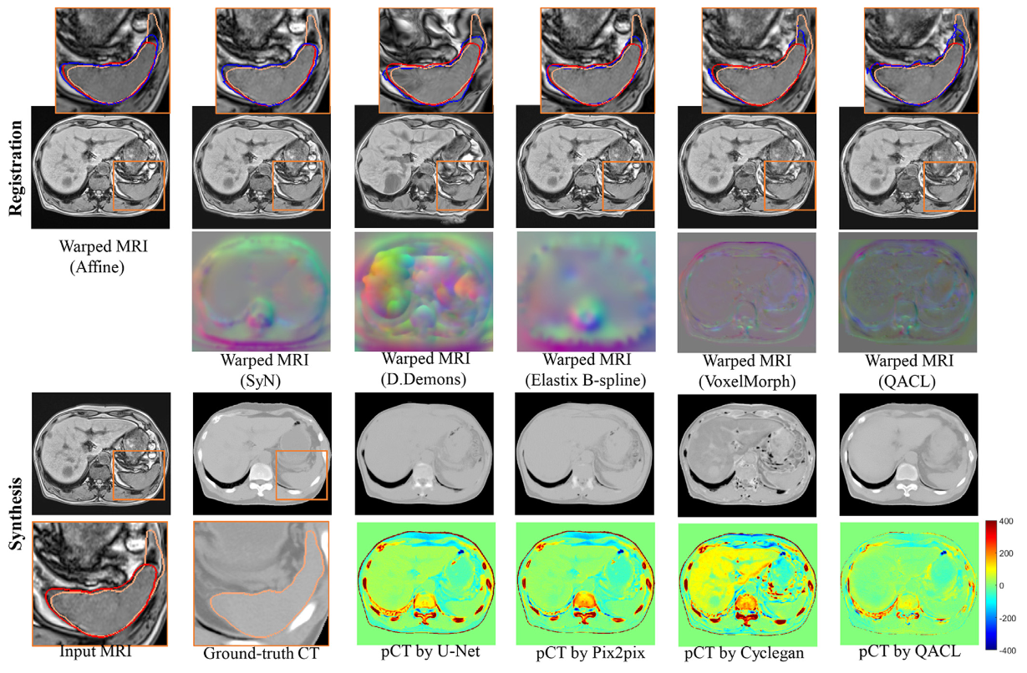
5
实验
MRCT-1上训练MRCT-2上测试
知行合一、经世致用
自强不息 厚德载物
Central South University

Slide 22
谢谢大家！

